Slide 1

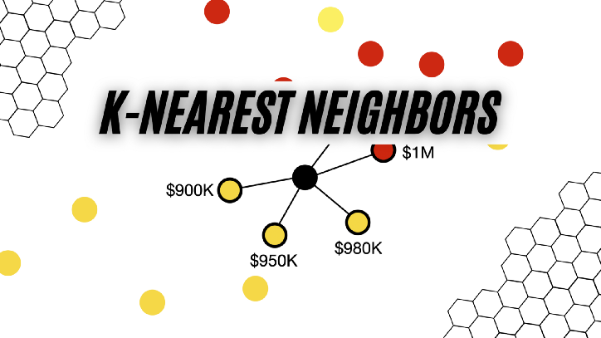

Slide 2
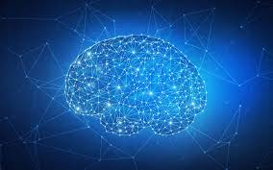
Introduction
L’Apprentissage automatique ou machine Learning (en anglais) peut être définie comme une branche de l’intelligence artificiel englobant de nombreux méthode permettant de crée automatiquement les modèles à partir de données. Ces méthodes sont en fait des algorithmes.

Slide 3
Introduction…
Un programme informatique traditionnel effectue une tache en suivant des instruction précise et donc systématiquement de la même façon .Au contraire, un système machine Learning ne suit pas d’instructions, mais à donner la capacité aux ordinateur d’apprendre a partir de données, c’est a dire d’améliore leur performance a résoudre les taches sans être explicitement programmée pour chacun .En conséquent ces performance s’améliore au fils de son « Entrainement » a mesure de l’algorithmique est exposée a d’avantage de donnée .

Slide 4
Cas d’usage et applications
Le Machine Learning alimente de nombreux services modernes très populaires. On peut citer comme : Netflix, YouTube, Amazon …

Slide 5
Algorithme K le plus voisins
L’algorithme des k plus proches voisins ou encore appelée KNN de l'anglais K-Nearest Neighbors, appartient à la famille des algorithmes d’apprentissage automatique (Machine Learning).

Slide 6
Algorithme K le plus voisins…
L’idée d’apprentissage automatique ne date pas d’hier, puisque le terme de Machine Learning a été utilisé pour la première fois par l’informaticien américain Arthur Samuel en 1959. L’algorithme des k plus proches voisins est un algorithme de d’apprentissage supervisé.

Slide 7
Algorithme K le plus voisins…
En apprentissage supervisé, un algorithme reçoit un ensemble de données qui est étiqueté avec des valeurs de sorties correspondantes sur lequel il va pouvoir s’entraîner et définir un modèle de prédiction. Cet algorithme pourra par la suite être utilisé sur de nouvelles données afin de prédire leurs valeurs de sorties correspondantes. : Netflix, YouTube, Amazon …

Slide 8
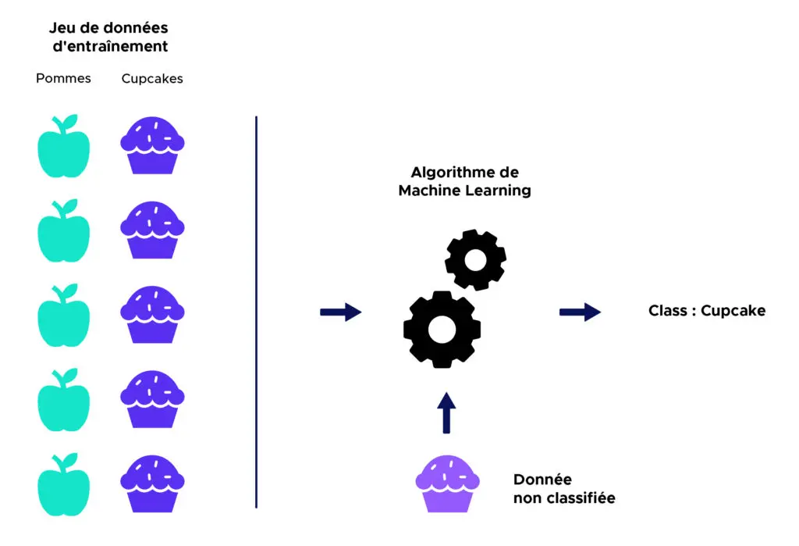
Algorithme K le plus voisins…

Slide 9
L’algorithme d’apprentissage supervisé permet de répondre de deux questions :
Classification « Quel classe ? »
Le résultat est une classe d’appartenance. Un objet d’entrée est classifié selon le résultat majoritaire des statistiques de classes d’appartenance de ses k plus proches voisins.
Régression « Combien ? »
Le résultat est la valeur pour cet Objet. Cette valeur est la moyenne des valeurs des k les plus proches.
KNN est une méthode non paramétrique dans laquelle le model mémorise les observations de l’ensemble d’apprentissage pour la classification des données de l’ensemble de test

Slide 10
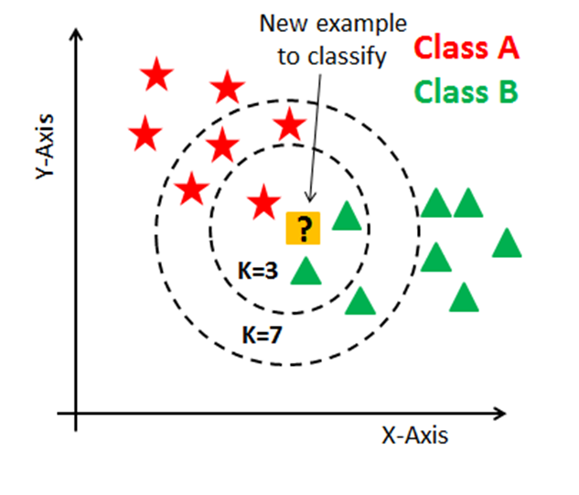
En effet , cet algorithme est qualifiée comme paresseux , car i n’apprend rien pendant la phase d’entrainement .Pour prédire la classe d’une nouvelle données d’entrée , il va chercher ses K voisins les plus proches (en utilisant la distance euclidienne , ou autres ) et choisira la classe des voisins majoritaires.

Slide 11
Principe de l’algorithme
L’algorithme de k plus proches voisins ne nécessite pas de phase d’apprentissage à proprement parler, il faut juste stocker le jeu de données d’apprentissage. Soit un ensemble E contenant n données labellisées : E = {(yi , x⃗i)} avec i compris entre 1 et n, où yi correspond à la classe (le label) de la donnée i et où le vecteur x⃗i de dimension p (x⃗i = (x1i , x2i , ..., xpi)) représente les variables prédictrices de la donnée i.

Slide 12
Principe de l’algorithme
▷ Sélectionne le nombre k de voisin
On fixe le nombre de k voisin.
On détète les k voisn les plus proches des nouvelles données l’entrée que l’on veut classe
▷ On calcule les distances entre la donnée u et chaque donnée appartenant à E à l’aide de la fonction d
Il est possible d’utiliser différents types de distance : euclidienne, Manhattan, ...

Slide 13
Notion de distance
Distance Euclidienne
Sur une droite graduée:
Distance entre A et B est :
d(A,B) = |abscisse de B – abscisse de A|
= la plus grande abscisse – la plus petite abscisse
d(A,B) = 5 unités. On peut donc écrire une fonction distance, avec Python, qui prend en arguments d'entrée deux coordonnées x1 et x2 et qui renvoie la valeur de la distance entre les deux points de coordonnées x1 et x2

Slide 14
Notion de distance…
Dans un plan :
On suppose que le plan est muni d'un repère orthonormal (O;I;J).
Soient A (xA;yA) et B (xB ;yB) deux points du plan, la distance euclidienne entre A et B est :
d(A,B) = AB = √(xB−xA)²+(yB−yA)²

Slide 15
Distance Manthattan
La distance de Manhattan a été utilisée dans une analyse de régression en 1757 par Roger
Joseph Boscovich. L’interprétation géométrique remonte à la fin du XIXe siècle et au développement de géométries non euclidiennes, notamment par Hermann Minkowski et son inégalité de Minkowski, dont cette géométrie constitue un cas particulier, particulièrement utilisée dans la géométrie des nombres (Minkowski 1910).
La distance de Manhattan est appelée aussi taxi-distance, est la distance entre deux points.
Distance Manthattan

Slide 16
Distance Manthattan (suite)
parcourue par un taxi lorsqu'il se déplace dans une ville où les rues sont agencées selon un réseau ou quadrillage. Un taxi-chemin est le trajet fait par un taxi lorsqu'il se déplace d'un nœud du réseau à un autre en utilisant les déplacements horizontaux et verticaux du réseau.
Entre deux points A et B, de coordonnées respectives (X A, Y A) et (X B,YB)
la distance de Manhattan est définie par :
d (A, B) = | X A − X B | + | Y A − Y B |.
▷ On retient les k données du jeu de données E les plus proches de u
▷ On attribue à u la classe qui est la plus fréquente parmi les k données les plus proches
Suivant que l'on raisonne sur une, deux, trois dimensions, le calcul de la distance entre deux points est plus au moins simple.

Slide 17
Distance Manthattan (suite)
Pour appliquer ce principe, il faudra :
✓ Évaluer la distance qui sépare le nouvel élément de chacun des autres points de
l'ensemble E. Chaque point de l'ensemble est caractérisé par son indice i.
✓ Stocker ces valeurs de distance d dans une liste du type : [[d,i],[ ...],...], où d est la
distance qui sépare le nouvel élément du point d'indice i.
✓ Trier la liste selon les valeurs des distances d.
✓ Choisir les k premiers points de la liste triée qui sont donc les k-plus proches voisins.
✓ Assigner une classe au nouvel élément en fonction de la majorité des classes représentées parmi les k-plus proches voisins.
On aura donc besoin de trois fonctions :

Slide 18
Distance Manthattan (suite)
On aura donc besoin de trois fonctions :
✓ une fonction distance pour calculer la distance entre deux points de coordonnées connues.
✓ Une fonction kvoisins qui détermine les k-plus proches voisins d'un nouvel élément.
✓ Une fonction predire_classe qui détermine le résultat majoritaire des classes
d'appartenance des k-plus proches voisins et assigne la classe du nouvel élément à cette classe majoritaire.

Slide 19
Logiciel utlisé
• Anaconda navigator
• Jupyter notebook

Slide 20
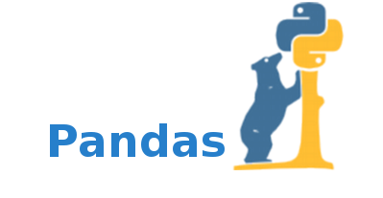
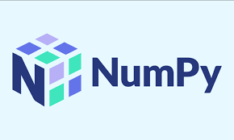
Bibliothèques Python utilisées
Pandas Numpy
Numpy est la librairie qui permet de créer et manipuler des matrices ou tableau simplement et avec efficacité. Ainsi le calcul matriciel représente l’essentiel du Machine Learning. Il est important de le comprendre, mais les fonctions présentes dans Numpy font les calculs matriciels à notre place… Magique !
Pandas est une excellente librairie pour importer vos tableaux Excel (et autres formats) dans Python dans le but de tirer des statistiques et de charger votre Dataset dans Sklearn.

Slide 21


Bibliothèques Python utilisées
Matplolib Sklearn
Matplotlib est la librairie qui permet de visualiser nos Datasets, nos fonctions, nos résultats sous forme de graphes, courbes et nuages de points
Sklearn est la librairie qui contient toutes les fonctions de l’état de l’art du Machine Learning. On y trouve les algorithmes les plus importants ainsi que diverses fonctions de pre-processing.

Slide 22
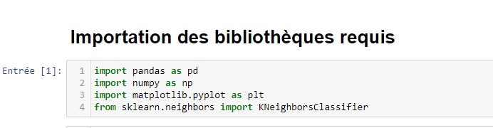
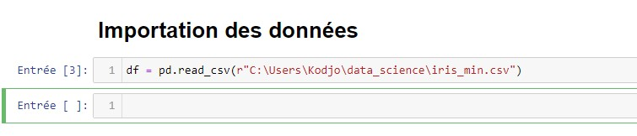
Importation des bibliothèques
5.3 Importation des données

Slide 23
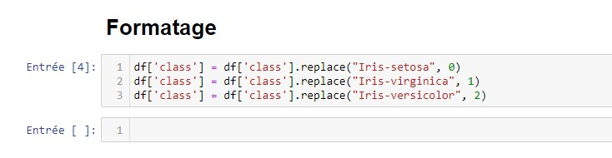
Formatage
Ici on va remplacer
Iris-setosa par 0
Iris-virginica par 1
Iris-versicolor par 2

Slide 24
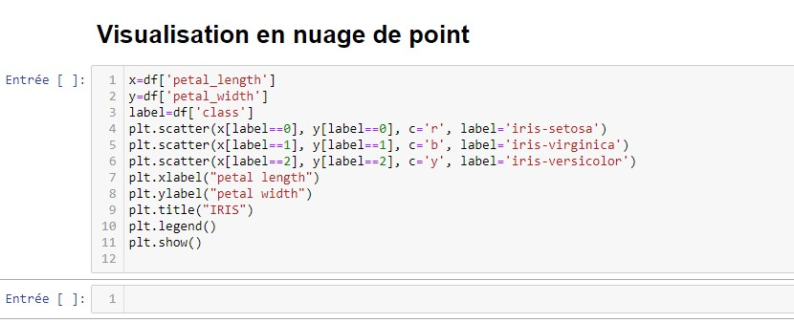
Première visualisation des données
Une fois le fichier csv modifié, il est possible d’écrire un programme permettant de visualiser les données sous forme de graphique (abscisse : ”petal_length”, ordonnée : ”petal_width”)

Slide 25
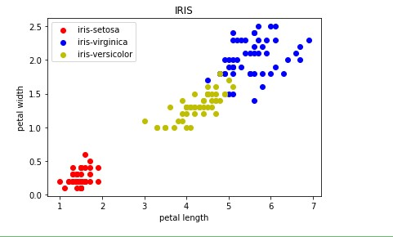
Graphe :

Slide 26
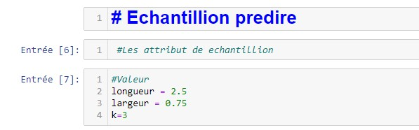
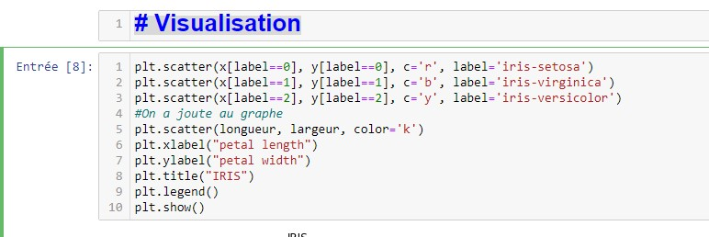

Slide 27
m

Slide 28
m
m

Slide 29
m
m

Slide 30
m
m

Slide 31
m
m

Slide 32
m
m

Slide 33
m
m

Slide 34
Conclusion
Dans ce rapport, vous avez découvert l’algorithme k-NN qui est l’un des algorithme de l’apprentissage automatique supervisée il est simple et facile à mettre en œuvre. il n’a aucune hypothèse sur les données (linéaires, affines…) en plus de cela il est polyvalent. Il peut être utilisé pour la classification, la régression.
Vous avez appris egalement que :
K-NN stocke toute le jeu de données pour effectuer une prédiction,
K-NN ne calcule aucun modèle prédictif et il rentre dans le cadre du Lazy Learning

Slide 36
Un programme informatique traditionnel effectue une tache en suivant des instruction précise et donc systématiquement de la même façon .Au contraire, un système machine Learning ne suit pas d’instructions, mais à donner la capacité aux ordinateur d’apprendre a partir de données, c’est a dire d’améliore leur performance a résoudre les taches sans être explicitement programmée pour chacun .En conséquent ces performance s’améliore au fils de son « Entrainement » a mesure de l’algorithmique est exposée a d’avantage de donnée .

